Slide 1
ICT 용어(terms, terminology)
강사명 : 이상천
scleemct@naver.com
010-6625-8475

Slide 2
컴퓨터란?
: 정해진 규칙과 지시된 방법에 의해서 자동실행 원리를 가진 시스템이다.
GIGO(Garbage in, garbage out)
: "쓰레기가 들어가면 쓰레기가 나온다“
정해진 규칙 : H/W(CPU, Memory, I/O)
지시된 방법 : Interface(OS)
자동 실행 원리 : no error(bug) 일 때 실행
시스템 : H/W 와 S/W 결합체
컴퓨터의 장점 : 대량성, 정확성, 신속성
컴퓨터의 실망 : 능동성, 창의성

Slide 3
Local ~ = 내 컴퓨터 ~
Local user
Local Area Network
Local resource
Local IP Address
Local printer
Remote ~ = 원격 ~

Slide 4
Network의 목적, 장점 ?
: Resource Sharing(자원 공유)
Resource란?
: 컴퓨터 내의 Object(객체)이다.
Object란?
: 이름이 붙여진 대상이다.

Slide 5
네트워크의 활용
Client | Server (~Service) (~daemon)
요청하는 컴퓨터 | 제공하는 컴퓨터
요청하는 프로그램 | 제공하는 프로그램
일반 사용자 | 관리자

Slide 6
Physical(물리) = H/W적, 외형적, 고정적
Physical address
Physical device
Logical(논리) = S/W적, 내부적, 가변적
Logical address
Logical device

Slide 7
Virtual(가상) ~ = ~ 인것 처럼
Virtual machine
Virtual memory
Virtual LAN
Virtual IP address
Virtual Private Network

Slide 8
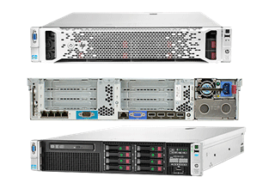
Server

Slide 9
emulator(에뮬레이터)
특정 장치 또는 플랫폼의 완전한 재 구현이다. 에뮬레이터는 실제 장치와 똑같이 작동한다.
(예 : 원격 접속, …)
시뮬레이터(simulator)
장치 / 플랫폼 등을 부분적으로 S/W로 구현한 것이다.
~ terminal = ~ console = 단말기(端末機)
: 시작과 끝이 통합된 장치나 프로그램
시작(입력, 지시) : 키보드, 마우스
끝 (출력, 결과) : 모니터, 디스플레이

Slide 10
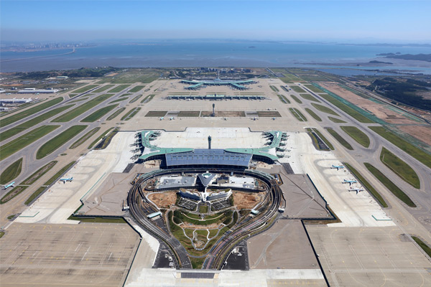
터미널(Terminal)

Slide 11
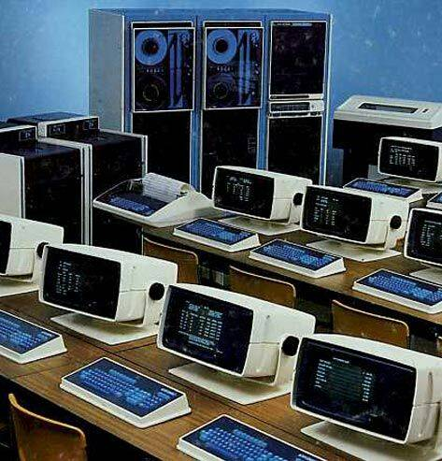
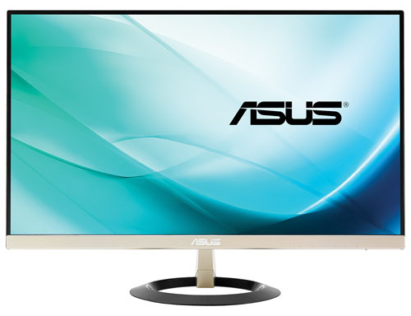
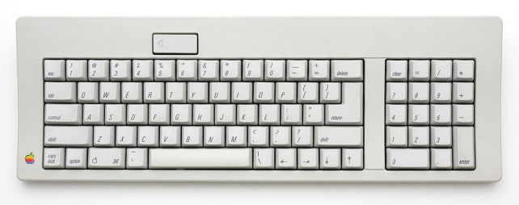
터미널(Terminal)
표준 출력장치
표준 입력장치

Slide 12
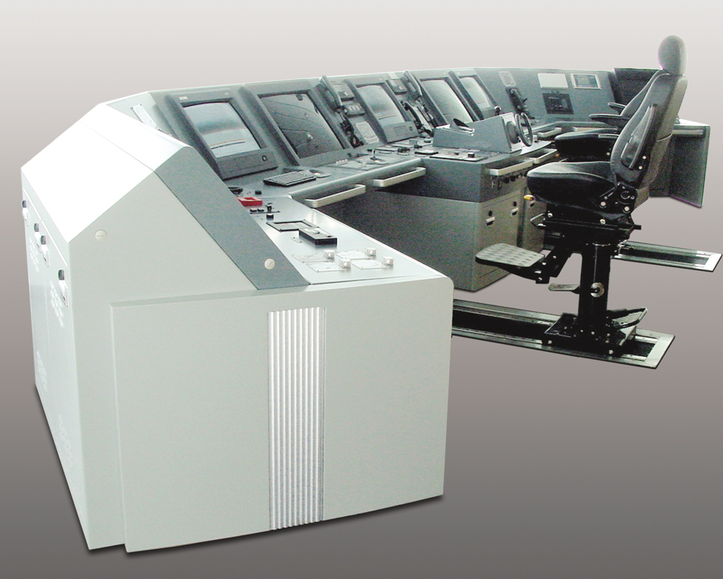
Console = Terminal

Slide 13
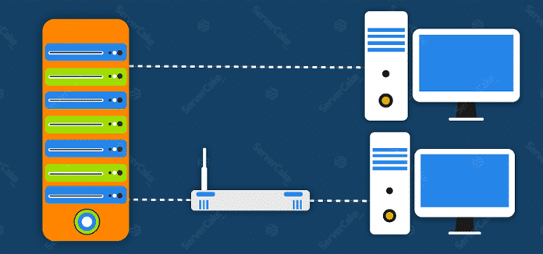
Console = Terminal

Slide 14
GUI(Graphic User Interface)
: 메뉴, 버튼, 다이얼로그 박스, 등
단순성, 종속성(의존성)
TUI(Text User Interface)
CUI(Character User Interface)
: 명령어, 옵션, 단축키 등
대량성, 자동성, 유연성, 신속성

Slide 15
Static ~ : 수동적, 고정적, 정적
Dynamic ~ : 자동적, 가변적, 동적
public : 공중, 외부
private : 개인, 내부
edge : 경계, 가장자리

Slide 16
HA(High Availability, 고가용성)
: 서버와 네트워크, 프로그램 등의 정보 시스템이 상당히 오랜 기간 동안 지속적으로 정상 운영이 가능한 성질을 말한다. 고(高)가용성이란 "가용성이 높다"는 뜻으로서, 고장이 나더라도 "절대 중단되지 않음"을 의미한다.
Fault tolerance(내결함성, 耐缺陷性))
: 내결함성 은 구성 요소 중 일부 (하나 이상의 오류)가 실패한 경우에도 시스템 이 계속 제대로 작동 할 수 있도록하는 속성이다.
위 기능을 이루기 위한 조건은?
이중화, 다중화

Slide 17
NIC(Network Interface Card)
= (Network Adapter Card)
= Connector
~ 클러스터란?(cluster)
~ 들을 하나로 묶어서 하나의 시스템같이 동작하게 함으로써, 클라이언트들에게
고가용성의 서비스를 제공하는 것을 말한다.

Slide 18
unique(유일무이, 唯一無二 )한 값들
: ~ address, ~ ID, ~ name 등
packet : 꾸러미, 소포

Slide 19
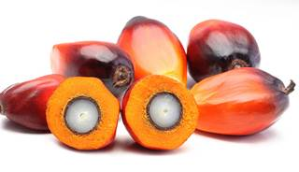
Kernel 이란?

Slide 20

shell 이란?

Slide 21
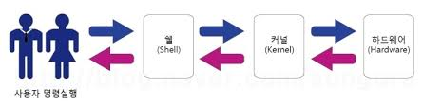
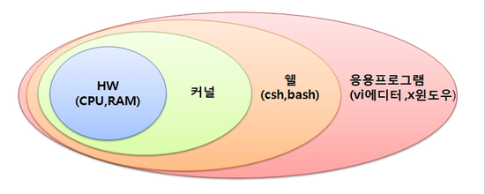
shell 이란?

Slide 22
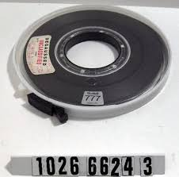
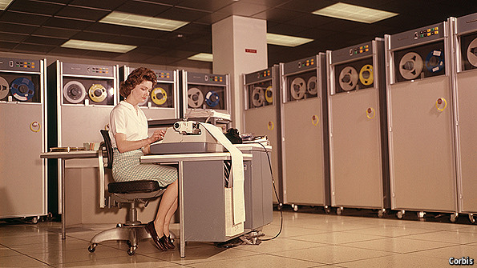
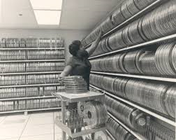
Magnetic Tape ARchive

Slide 23
온-프레미스(On-premise)란?
소프트웨어 등 솔루션을 클라우드 같이 원격 환경이 아닌 자체적으로 보유한 전산실 서버에 직접 설치해 운영하는 방식을 말한다.
온프레미스는 클라우드 컴퓨팅 기술이 나오기 전까지 기업 인프라 구축의 일반적인 방식이었기 때문에 이전 또는 전통적인 이라는 단어와 함께 사용된다.
단점 일반적으로 온프레미스 시스템을 구축하는데 시간이 오래 걸린다.
초기 투자 비용 및 유지비용이 많이 든다.
적용
비즈니스에 민감한 정보를 취급하는 데 적합하다.

Slide 24
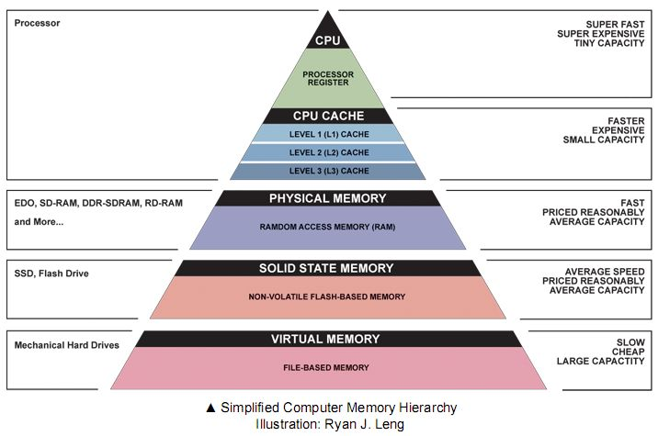

Slide 25
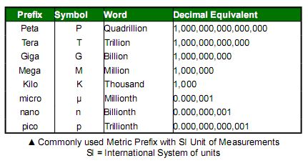

Slide 26
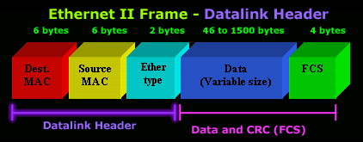
머리(식별) + 몸통(데이터) + 꼬리(오류체크)
Header Payload Tail

Slide 27


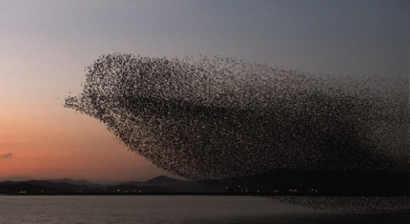
ether

Slide 28
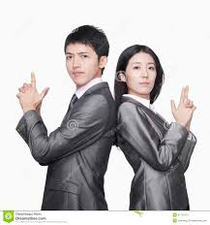
back to back

Slide 29


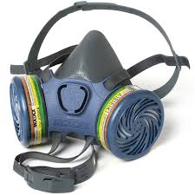


mask

